Slide 1
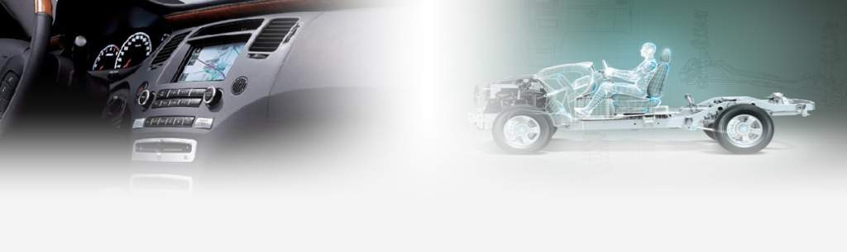
H5000S副司机设计方案
2022.08.18
北京光华荣昌汽车部件有限公司

Slide 2
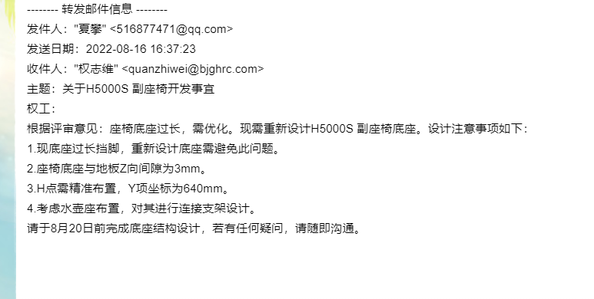
一、客户输入：
1：客户邮件问题反馈
2：与客户电话交流反馈（方案截图发客户-20220818）
①：选装暖水壶支架（客户开发中），需与座椅连接。客户正在内部沟通此件不在座椅上开发。
②：方案评审完成后提供客户成本、重量、周期。
③：功能、强度满足，外观不奇丑无比即可。

Slide 3
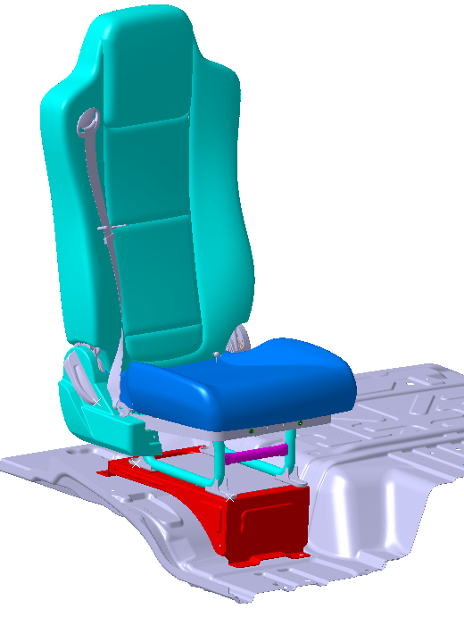
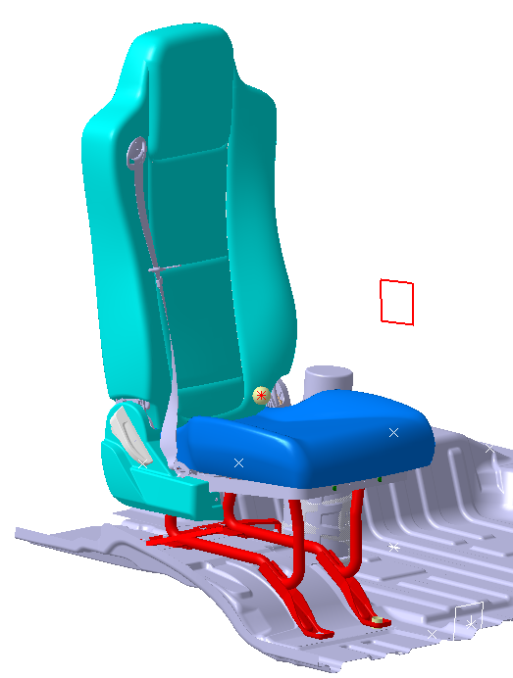
二、更改方案介绍：
取消原红色支架，新开副司机底座焊接总成
L6000座椅
装车连接支架（红色）
车身
现在座椅连接结构
更改后座椅连接结构

Slide 4
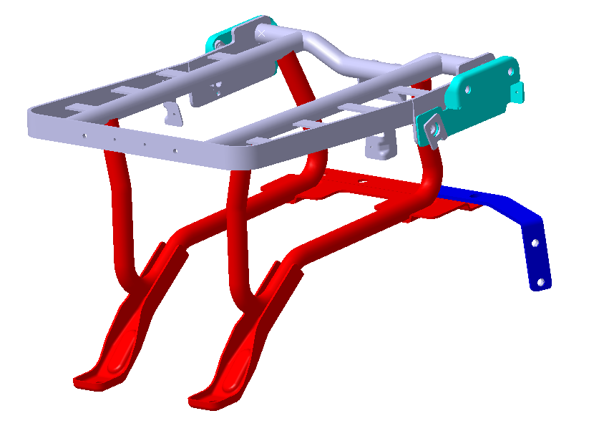
三、新开件清单：
序号 | 件名 | 备注
1 | 底支架右支撑管 | 与序号4对称
2 | 底支架右地脚 | 与序号3安装孔不一样
3 | 底支架左地脚
4 | 底支架左支撑管
5 | 底支架后连接板
6 | 暖壶连接支架焊接总成 | 选装
共涉及两个焊接总成：底支架焊接总成和暖壶连接支架焊接总成。和6个单件。
1
2
5
6
3
4
其余未描述零部件借用陕汽（X5000或L6000）副驾

Slide 5
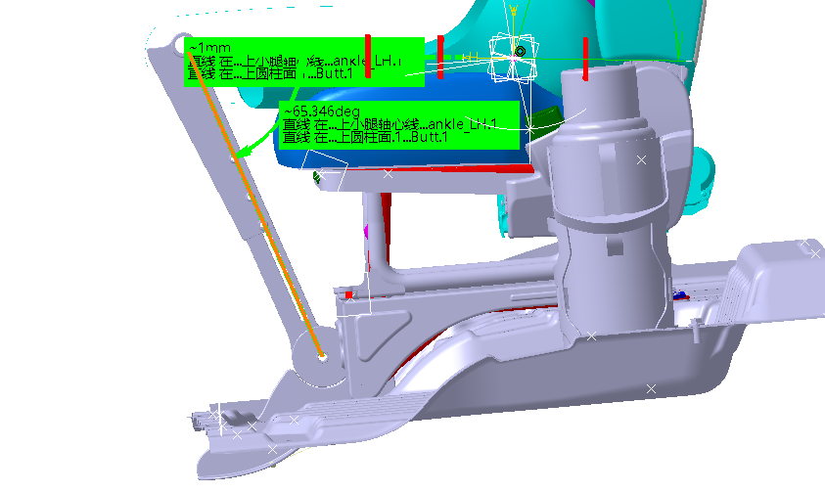
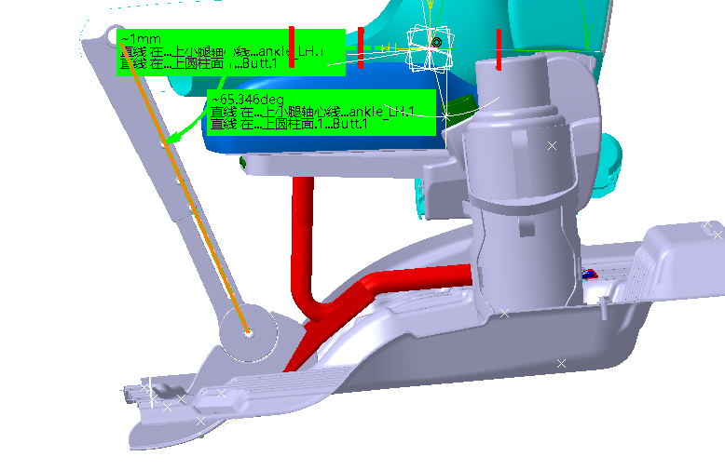
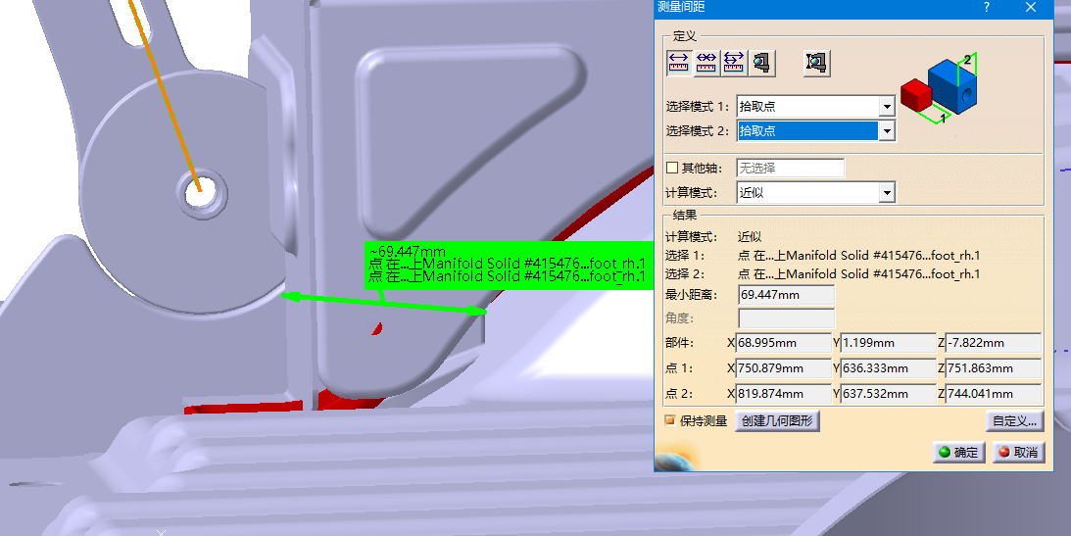
四、客户问题点检
1：挡脚问题校核
校核环境：无假人模型坐姿输入。故在假人同等条件下校核与座椅的干涉量
更改后：在此位置基本不干涉
更改后：在此位置干涉量约70mm

Slide 6
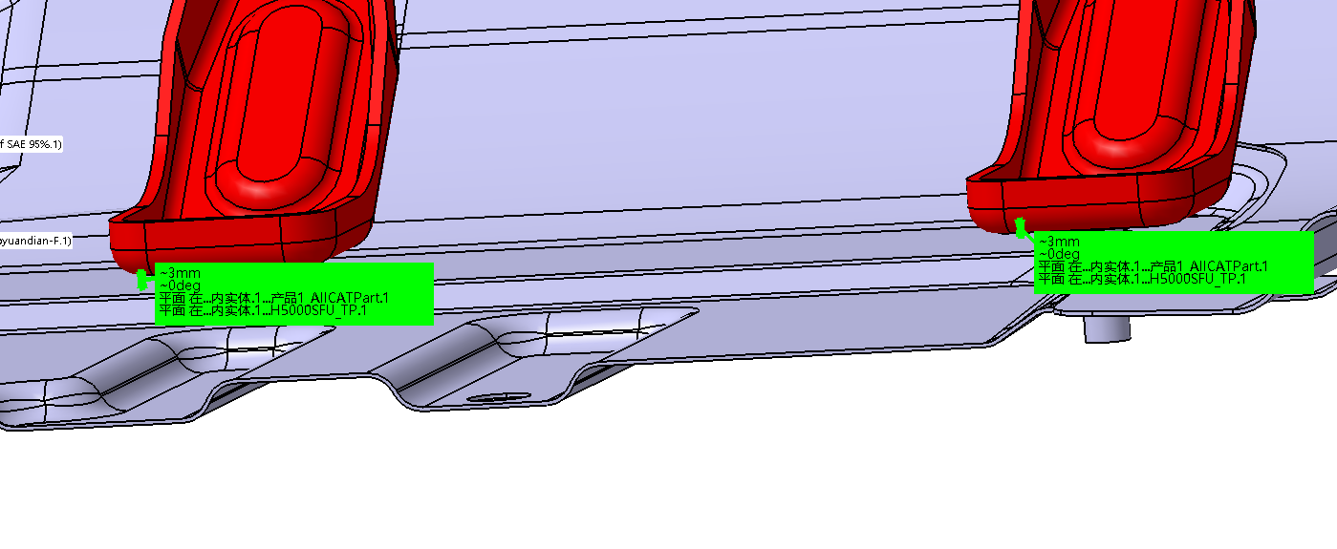
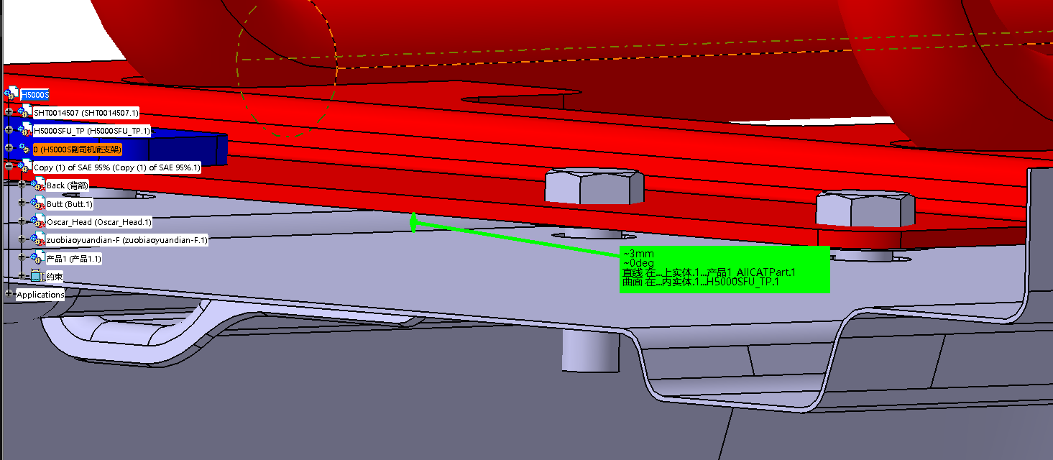
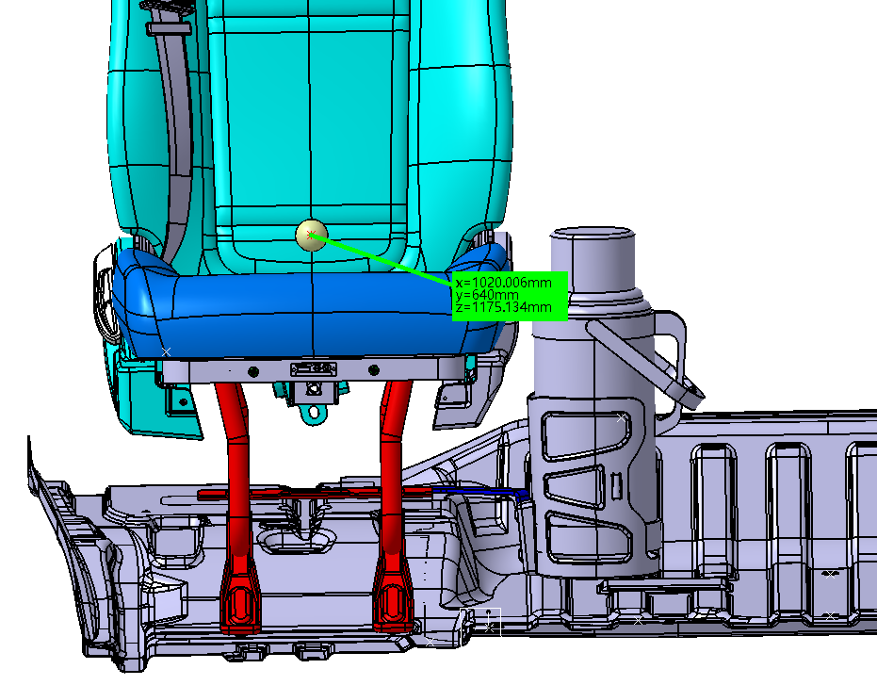
四、客户问题点检
2：支架与地板间隙
前部装车钣金间隙。
后部装车钣金间隙。
3：H点坐标，Y=640
数据重新检查搭建。满足要求

Slide 7
五、成本及周期

Slide 8




THANKS
光华荣昌集团
GOLDRARE GROUP
BEIJING GOLDRARE AUTOMOBILE PARTS CO.,LTD.

